Slide 1

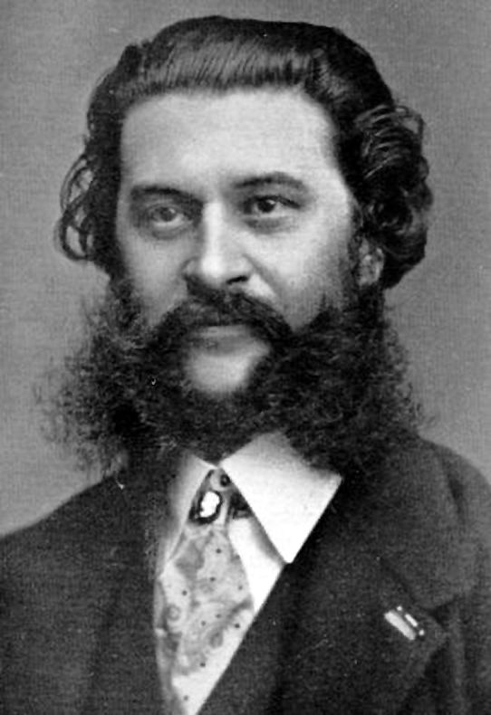
Сценарий ООД музыкального занятия в подготовительной логопедической группе
Знакомство с композитором И. Штраусом
и его произведением «Шум дождя»
Выполнила: Гордова Аниса Исмагиловна

Slide 2
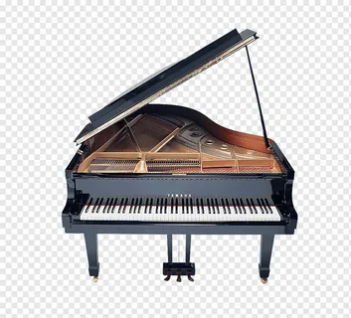
Образовательная область: художественно-эстетическое развитие («Музыка»)
Области интеграции: социально-коммуникативное развитие, познавательное развитие, развитие речи
Цель: Приобщение детей дошкольного возраста к музыкальной классике (зарубежной), формирование начал музыкально-художественной культуры, формирование творческой личности ребенка через развитие его музыкальных способностей.

Slide 3
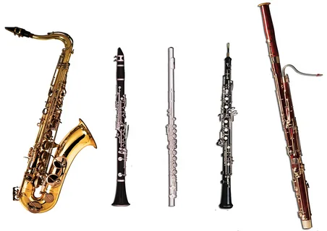
Задачи:
Образовательные:
Углублять представления об изобразительных возможностях музыки
Развивать образное восприятие при прослушивании инструментальной музыки;
Развивать у детей ощущение музыкальной фразы, умение отмечать её окончание чёткой сменой движений.
Воспитательные:
воспитывать любовь к музыке и желание участвовать в музыкальном процессе;
воспитывать дружеские взаимоотношения, культуру поведения
Развивающие:
Развивать умение двигаться соответственно характеру музыки и ритмической пульсации;
Учить менять движения по заданному алгоритму, импровизировать танцевальные ноты;
Воспитывать дружеские взаимоотношения, взаимовыручку, культуру поведения.

Slide 4
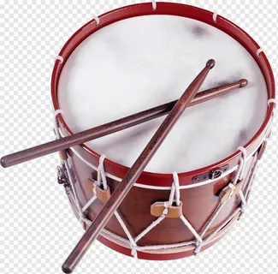
Ход занятия:
1. Приветствие
(способствует концентрации внимания детей, развитию координации движений, речи и артикуляции, развивает ритмический слух и умение действовать согласованно, воспитывает доброжелательное отношение друг к другу)
2. Основная часть
- Вступительная беседа (знакомит с темой занятия)
- Прослушивание фрагмента 1 (инструментальная пьеса «Шум дождя» И. Штраус, дети отвечают на вопрос: Какой характер у этой пьесы в начале?))
- Прослушивание фрагмента 2 (после прослушивания дети отвечают на вопрос: Какое настроение передаёт музыка?)

Slide 5
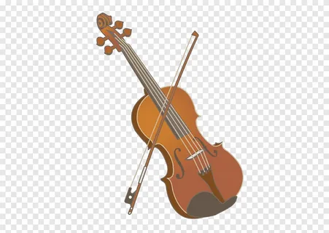
Ход занятия
Прослушивание фрагмента 3 (после прослушивания дети отвечают на вопрос: При помощи чего музыка передаёт характер, настроение?)
Прослушивание фрагмента 4 (после прослушивания дети отвечают на вопрос: Какой инструмент солирует?)
Артикуляционная зарядка (цель: развивать дикцию, артикуляцию)
Распевка «Часы» (цель: подготовка голосовых связок к пению и дыханию в пении)
Физкультминутка « У жирафа пятна-пятна» (Внимательно слушая музыку, переходить от одного движения к другому в определённой последовательности)
Дидактическая игра «Луна» (участники музыкальной игры, идут под музыку противоходом внутри круга, образованного детьми, под музыкальный фрагмент «Лунной сонаты» Л.В. Бетховена)

Slide 6
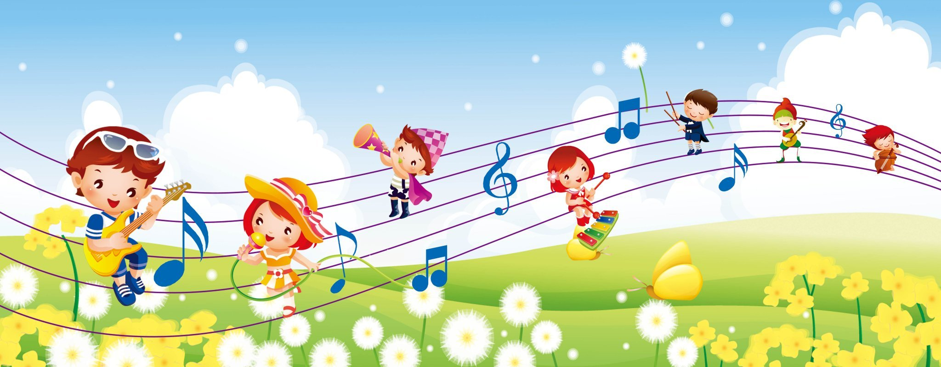
Ход занятия
3. Рефлексия (Помогает ребёнку систематизировать полученные знания и оценить свои эмоции.)

